Slide 1

第4章 Jupyter Notebook文档编写作
Jupyter金融应用从入门到实践

Slide 2
Markdown介绍
Markdown是一种轻量级的标记语言，由约翰·格鲁伯（John Gruber）在2004年创建；
Markdown可以以纯文本格式直接编写文档；
Markdown也支持图片、图标、数学公式等多种格式；
可以使用Markdown设置标题、编写专业文档，为文档设置清晰的层次结构。

Slide 3
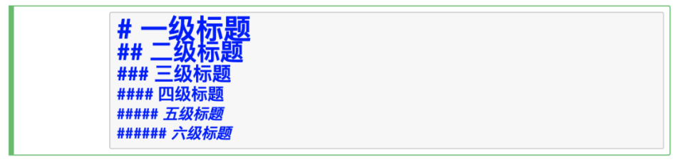
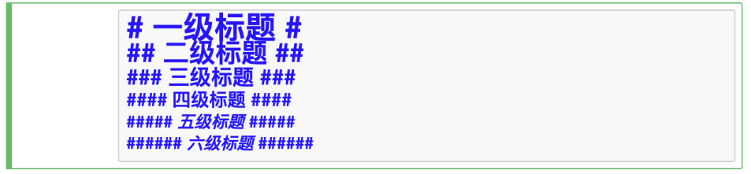
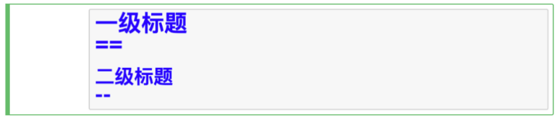



标题格式
（1）利用符号“#”来标记格式，其中一个“#”代表一级标题，两个“#”代表二级标题，以此类推，6级标题可以用6个“#”表示。注意“#”与标题之后需要加一个空格
（2）利用符号“#”来标记格式，但是“#”标记在标题文字的两端，其中前后各一个“#”代表一级标题，前后各两个“#”代表二级标题，以此类推 。
（3）使用“=”和“-”表示，其中两个及以上“=”号代表一级标题，两个及以上“-”代表二级标题
输入
输出

Slide 4
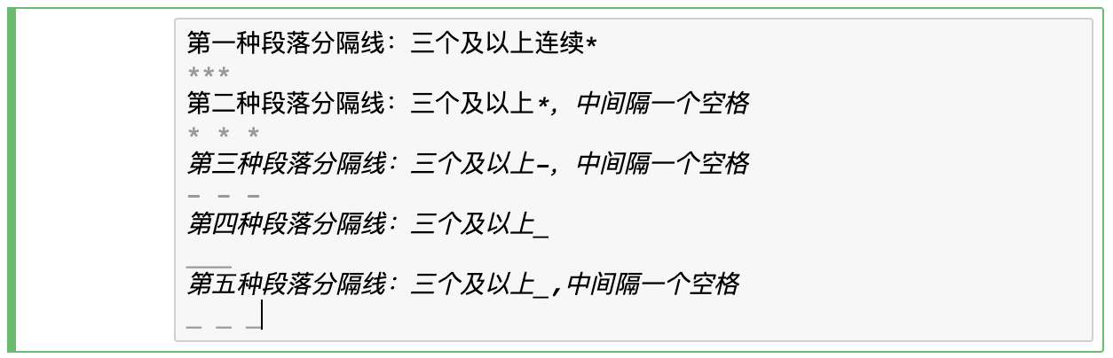
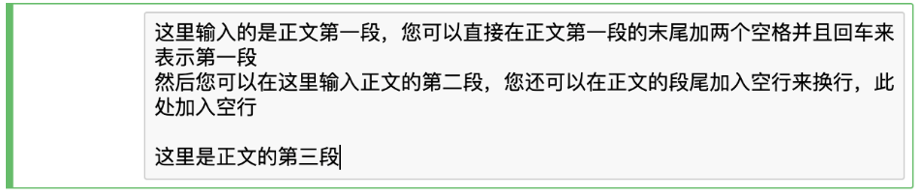
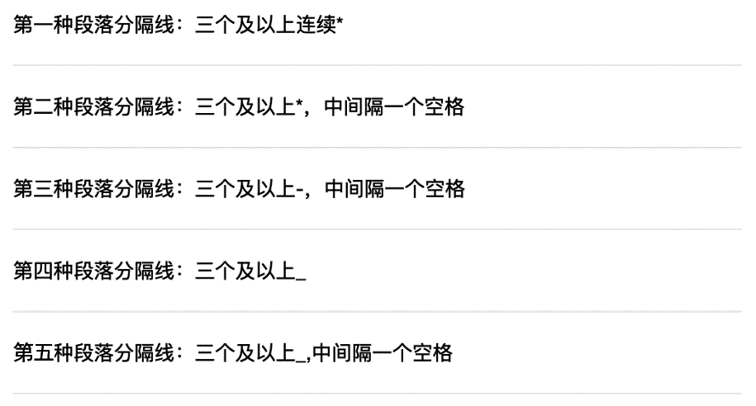
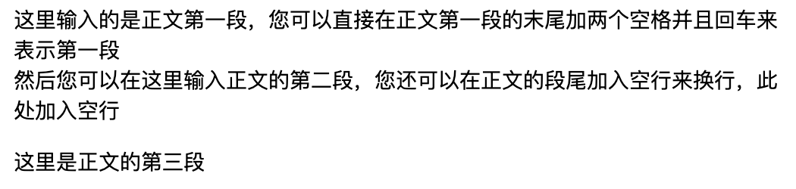
段落格式
（1）段落末尾加两个空格并回车
（2）或者，文字之间以空行相隔，即形成段落
* 注意式只加了回车，没有输入空格则无法分段
段落之间也可以插入分隔线，将上下部分的内容分隔开 。
输入
输出

Slide 5
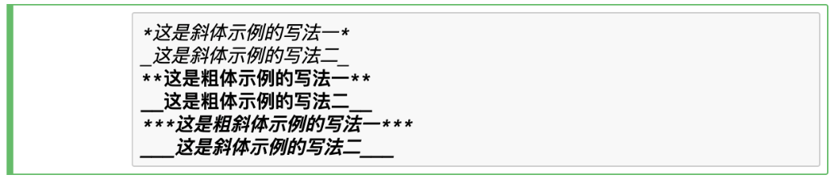

文字格式
Markdown可以设置字体的粗细和斜体，也可以在字体上面增加删除线或者添加下划线。改变文字格式的方法和我们在编程过程中写注释很像
（1）文字前后增加一个星号“*”或者一个下底线“_”，可以使符号之间的文字都变为斜体
（2）在文字前后增加两个星号“*”或者两个下底线“_”可以使符号区域内文字变为粗体，
（3）在文字前后增加3个星号“*”或者3个下底线“_”可以使符号区域内文字变为粗斜体。
（4）若要增加下划线，只需要在文字前增加<u>，文字后增加</u>；若要增加删除线，则只需要在文字前后增加“~~”
注意，还需要在按回车键之前增加至少两个空格 才能分段
输入
输出

Slide 6
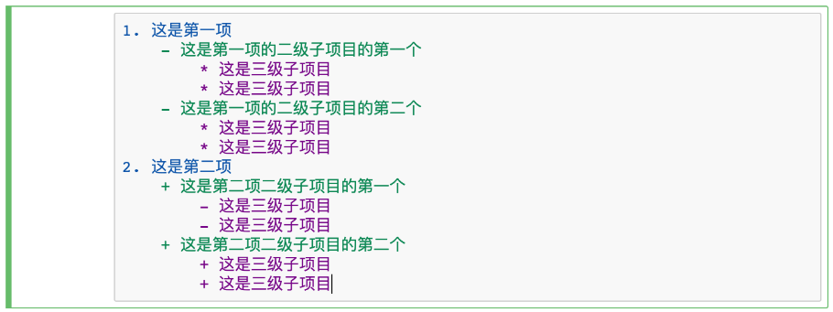
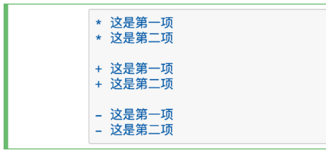



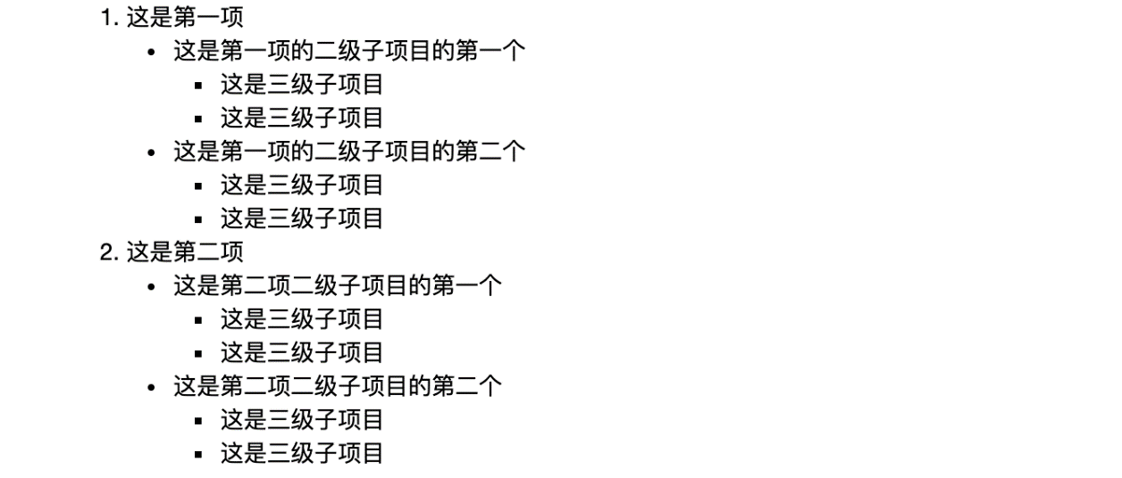
列表格式
（1）在一级列表中 ，只需要使用“*”“ +”“-” 3种符号的任意一个，并在符号后面加上空格即可
（2）有序的列表，只需要使用数字、符号“.”和空格来编写
（3）实现二级列表、三级列表等嵌套格式，可以在符号前再输入4个空格
输入
输出

Slide 7

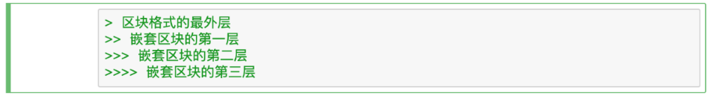
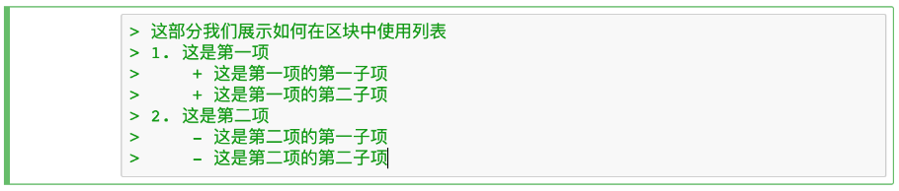

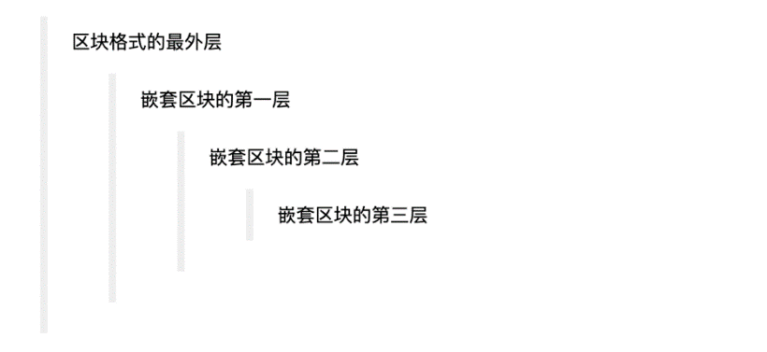
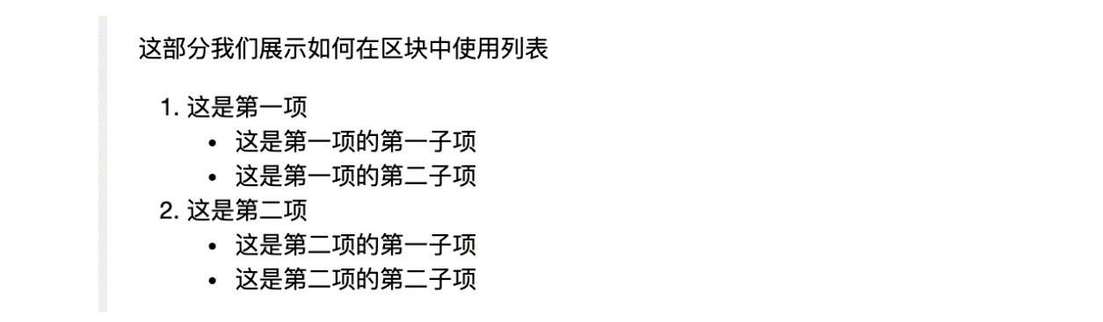
区块格式
（1）可以在文字前加上符号“>”并在符号之后加一个空格，即可将这段文字变为一个区块显示
（2）区块也可以实现嵌套的格式，一个“>”可以实现区块的格式，两个“>”可以表示下一层级的嵌套区块，3个“>”可以表示再下一级的嵌套，以此类推
（3）在区块内部也可以使用列表格式。同样的，列表内部也可以使用区块格式。
输入
输出

Slide 8

代码格式
（1）段落中插入一段代码，可以使用单个反引号“`”来标记代码，将代码内容包含进去
（2）在代码前后使用3个反引号“```”，将代码包含进去 ，即可实现多段代码块，在反引号后标注语言还可以实现代码高亮
输入
输出

Slide 9
链接格式
（1）使用英文模式下的方括号和圆括号，并在括号内分别写上链接的名称和链接的地址，就可以生成链接的格式
（2）直接使用符号“<>”将网页链接放在文档中
输入
输出

Slide 10

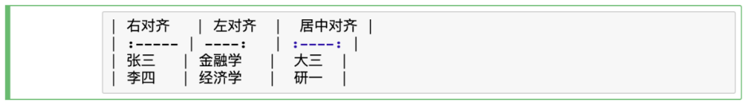


表格格式
（1）使用符号“|”来分隔不同的单元格，并使用符号“-”来分隔表头与表格的内容；其中，每行的符号“|”并不需要一一对齐，符号“-”的个数也不作要求
（2）在分隔表头与表格内容的位置使用符号“:”与“-”的相对位置来表示对齐方式
输入
输出

Slide 11
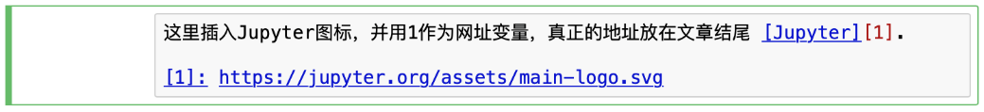

图片格式
（1）在开头使用一个感叹号“!”，随后输入方括号“[]”，方括号中可以输入图片的替代文字，之后输入圆括号“( )”，括号内填入图片地址
（2）也可以为了文档的整齐美观而使用变量来代表图片地址，将真正的图片地址放在文末,单击链接可以看到图片
输入
输出

Slide 12
谢谢！

